Slide 1


Logística Reversa de Produtos Eletroeletrônicos da Linha Verde
PNRS – Lei 12.305/2010

Slide 2
Entidade representativa do complexo Elétrico e Eletrônico no Brasil
Missão: Assegurar o desenvolvimento competitivo no setor elétrico e eletrônico do país, a defesa de seus legítimos interesses e sua integração à comunidade.
Fundada em setembro de 1963.
Cerca de 500 empresas associadas.
O setor emprega mais de 170 mil trabalhadores diretos;
O Faturamento do Setor representa 3% do PIB.
  Indústrias e Integradores de Sistemas são divididos em 11 Áreas Setoriais e 4 Temáticas:
Automação Industrial
Componentes Elétricos e Eletrônicos
Dispositivos Móveis
Equipamentos de Segurança Eletrônica
Equipamentos Industriais
Geração, Transmissão e Distribuição de Energia Elétrica
Informática
Material Elétrico de Instalação
Serviço de Manufatura em Eletrônica
Telecomunicações
Utilidades Domésticas Eletroeletrônicas
Economia
Relações Internacionais
Tecnologia e Política Industrial
Sustentabilidade

Slide 3
Cenários e marcos legais
1990
1991
1994
1996
2001
2006
2008
2010
2011 2012 2013
Reserva de Mercado
Primeiro texto da PNRS
ISO 14000
PNRS
EPEAT
Diretiva Européia RoHS
Crise de Energia no Brasil
Regulamentação e acordos setoriais
ISO 9000
Selos e certificações de conformidade.
(resistência mecânica, eficiência energética, emissões de radiofrequência etc.)

Slide 4
Logística reversa
Novo ambiente regulatório impõe a obrigatoriedade para o recolhimento dos produtos eletroeletrônicos no Brasil ao final da vida útil:
Lei federal: 12305/10 (PNRS)
Decreto federal 7404/10 que regulamenta a lei 12305/10
Exemplos de lei estaduais e municipais que anteciparam obrigações federais:
Paraná: LEI Nº 15851 - 10/06/2008
Decreto nº 7.746, de 5 de junho de 2012. Regulamenta art.3º da lei 8666/93
Curitiba: LEI ORDINÁRIA Nº 13.509 de 08 de junho de 2010
São Paulo 13576/09, SMA 045, lei 12300/06
Edital nº 02/2013 - Chamamento para Logística Reversa de Produtos Eletroeletrônicos

Slide 5
Principais pontos da PNRS
PNRS - Política Nacional de Resíduos Sólidos (lei 12.305/2010) – Decreto 7.704/10 (23/12/2010).
Destaques:
Obrigatoriedade do fabricante em disponibilizar pontos de recebimento dos equipamentos obsoletos.
Institui a responsabilidade compartilhada (Fabricantes, importadores e distribuidores, clientes e governos)
Não impõe como serviço gratuito ao consumidor. O fabricante pode estabelecer preço para o serviço.
Exige plano de gestão de resíduos a ser entregue e aprovado por órgão ambiental federal.

Slide 6
Mudança cultural e visão do bem comum!
Responsabilidade compartilhada
(Fabricantes, importadores e distribuidores, clientes e governos)

Slide 7
Como deverá ser estruturada?
Plano de Gerenciamento (Processos, tecnologias e Recursos)
SINIR – Sistema de Informação (Declaração das empresas, estimativas, inventários e diagnósticos)
Responsabilidade Compartilhada (Acordos Setoriais e Sistemas de Logística Reversa)
Instrumentos Econômicos e Financeiros (Incentivos, Financiamentos e subsídios)
Plano de Gestão (Metas e Procedimentos)

Slide 8
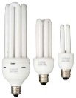

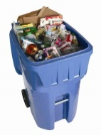
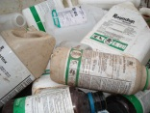




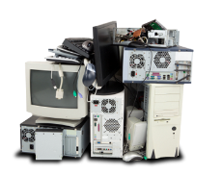
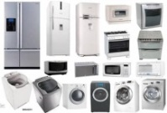
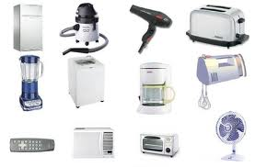
Produtos sujeitos à Logística Reversa
Lei 12.305/10
Agrotóxicos e suas Embalagens
Óleos Lubrificantes e suas Embalagens
Pneus
Lâmpadas
Embalagens em Geral
Pilhas e Baterias
Eletroeletrônicos
Linha Branca
Linha Marrom
Linha Azul
Linha Verde
Refrigeradores
Fogões
Lavadoras de roupas
Condicionador de ar
Televisor tubo, LCD/plasma
Monitores
DVD/VHS
Produtos de áudio
Câmeras e filmadoras
Batedeiras
Liquidificador
Forno elétrico
Furadeiras
Desk Tops
Notebook
Impressoras
Celulares
Monitores

Slide 9
Situação atual
Política Nacional de Resíduos Sólidos (PNRS) – Lei 12305/10 - Decreto 7404/10
Edital Nº 02 de 13/02/2013 - Propostas para Acordo Setorial de Sistemas de Logística Reversa de Produtos Eletroeletrônicos e seus Componentes
Obriga fabricantes, importadores, comerciantes e distribuidores implantarem Sistema de Logística Reversa para receber e tratar os produtos após sua vida útil.
  A implantação se dará por meio da assinatura de um Acordo Setorial entre setor privado e governo e atingirá inicialmente as linhas Branca, Marrom, Azul e Verde.
  Estabelece metas quantitativas: 4500 pontos de coleta, destinação de 17%, em peso, dos produtos colocados no mercado (cerca de 18.000 ton/ano - linha verde)
  Metas progressivas em até 5 anos
    100% municípios acima de 80.000 habitantes - 1 ponto a cada 25.000 hab.
    Recolhimento e destinação de 17%, em peso, dos produtos colocados no mercado um ano antes da assinatura do Acordo Setorial.

Slide 10




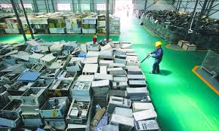


Acordo Setorial – Plano de Trabalho
Etapas da Logística Reversa
Relação com Consumidor
Pontos de Recebimento
Logística Primária
Pontos de Consolidação
Logística Secundária
Descaracterização Reciclagem
    Pontos Próprios
    Parcerias
      Comércio
      Prefeituras
      Cooperativas
    Campanhas
      Comércio
      Prefeituras
      Cooperativas
      das empresas participantes
      dos parceiros e prestadores de serviço
    Prestadores nacionais, regionais
      Controles
      Sistemas
      Rastreamento
      Documentação
    Parcerias
      Comércio
      Prefeituras
      Cooperativas
    Privados
      das empresas participantes
      dos parceiros e prestadores de serviço
    Prestadores nacionais, regionais
      Controles
      Sistemas
      Rastreamento
      Documentação
    Tipo de produto
    Prestadores de serviço nacionais, regionais
      Legislação
      Normas
      Requisitos adicionais (compliance)
      Comunicação
      Documentação

Slide 11
Relacionamento/Papel da Gestora
Fluxo físico de produtos
Relação Contratual/Parcerias
Fluxo Financeiro
Fluxo de Informações
Consumidores
Fabricantes,
Importadores
Varejo
Municípios
MMA/IBAMA
Cooperativas
Distribuidores
Assistências Técnicas
GESTORA
Plano de Comunicação
Operador da Logística Primária
Pontos de Consolidação e Triagem
Operador da Logística Secundária
Recicladores
1, 2, 3

Slide 12
Desafios:
Investimentos
Concentração de materiais
Capilaridade da Solução
Manutenção dos custos operacionais
Controles e relatos aos órgãos de governo e mercado

Slide 13
Pontos em negociação
(PNRS)
Resíduo perigoso
Isonomia de responsabilidades
Renúncia do bem
Documentação de transporte
Forma de financiamento do sistema (Visible Fee)

Slide 14
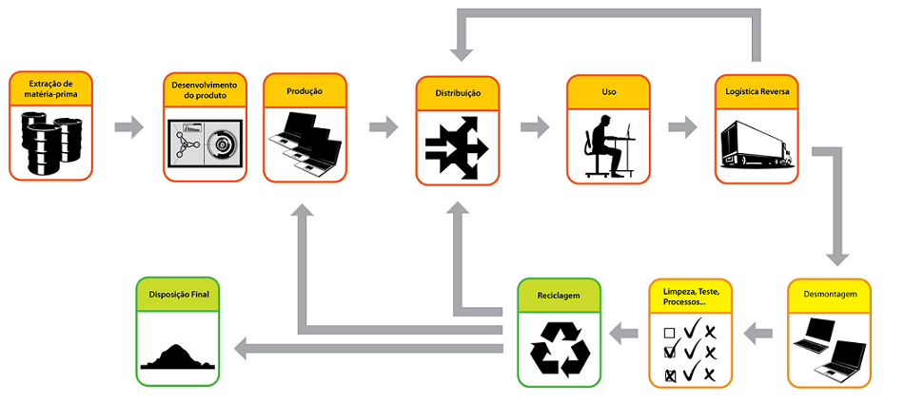
Ciclo de Vida de Produto
A decisão da compra e do destino a ser dado é do usuário!

Slide 15
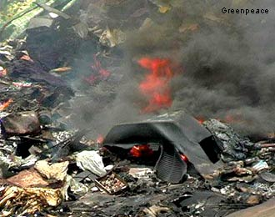
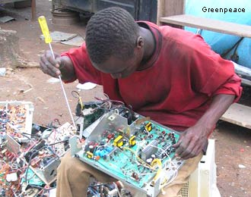
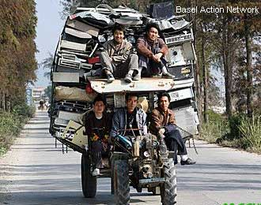
Fonte: www.metareciclagem.org (Flávia Cremonesi / Ricardo Guimarães)

Slide 16
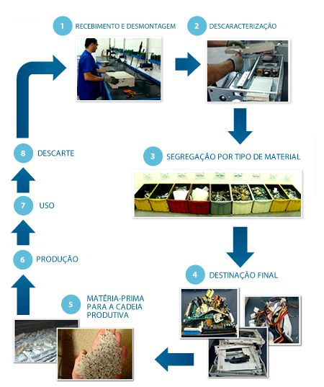
É possível fazer diferente!
Fluxo da preparação para reciclagem

Slide 20
Ensaios na área de gestão ambiental da Itautec - 2003

Slide 22
Ensaios na área de gestão ambiental da Itautec - 2003

Slide 23
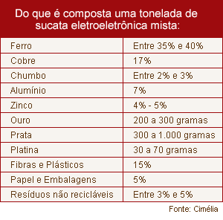

Slide 24
Obrigado!
Departamento de Sustentabilidade – ABINEE
João Carlos Redondo – Diretor
joaocredondo@abinee.org.br
(11) 2175.0015
(11) 98205-9981
Ademir Brescansin – Gerente
ademir@abinee.org.br
(11) 2175.0015 / (11) 98122.4324
Henrique Mendes – Analista
henrique@abinee.org.br
(11) 2175 0059

